Slide 1

Главное управление образования и молодежной политики Алтайского края | Алтайская краевая организация Профсоюза работников народного образования и науки Российской Федерации
"Роль общественно-педагогических объединений в государственно-общественном управлении муниципальной системой образования»
Исакова Лариса Васильевна,
заведующий отделом по образованию
администрации города Заринска

Slide 2





Государственная образовательная политика
город Заринск
2016 год

Slide 3
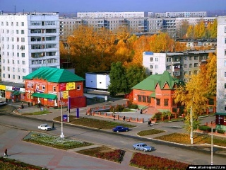
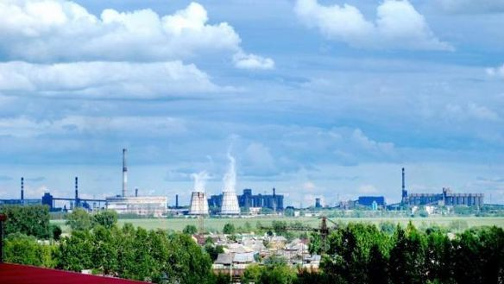
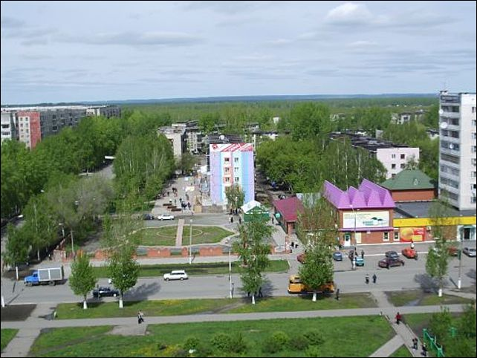
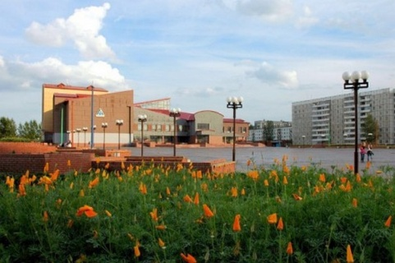
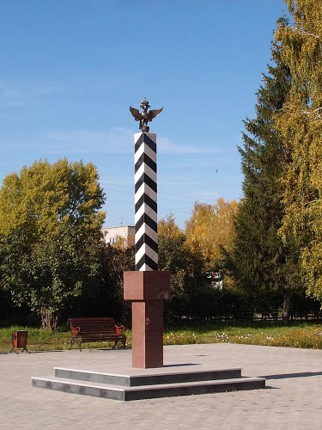
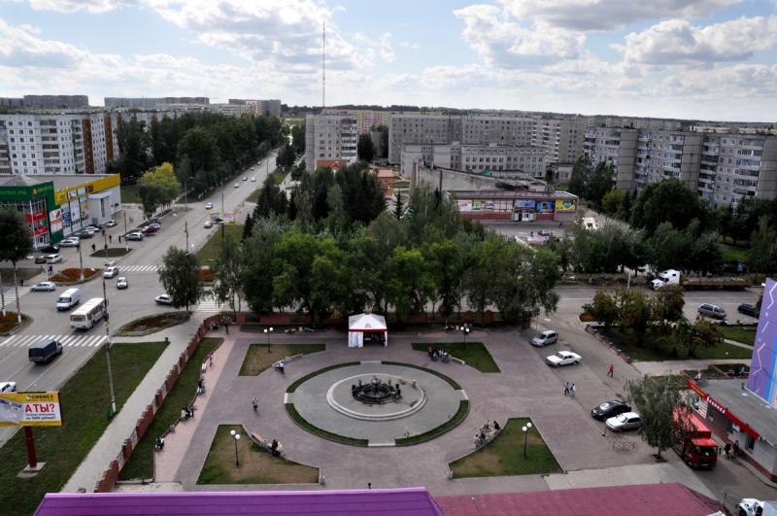
Сегодня город Заринск – многофункциональный центр, выполняющий административные, промышленные, образовательные, медицинские, культурные, транспортно - распределительные, торгово - сбытовые и другие функции. Площадь: 7 916 кв.км. Население: 47 678 чел. Удельный вес возрастных групп в общей численности населения составляет: моложе трудоспособного возраста – 15,6 %, в трудоспособном возрасте – 66,2 %, старше трудоспособного возраста – 18,2 %.
город Заринск
2016 год

Slide 4
Минусы моногорода
Ограниченный набор мест приложения труда и незначительное их профессиональное разнообразие, что приводит к миграции значительной части населения, в первую очередь, молодежи в более крупные города.
Недостаточный уровень развития социально-культурной сферы и низкий уровень развития инженерно-инфраструктурных объектов
Низкая социальная активность
город Заринск
2016 год

Slide 5
Сеть образовательных учреждений
города Заринска
7 общеобразовательных учреждений (5092 обучающихся)
11
дошкольных образовательных учреждений
(2733 детей)
1
учреждение дополнительного образования детей
(2708 обучающихся)
4 образовательных учреждения, на базе которых проводятся стажерские практики
1 окружной ресурсный центр
город Заринск
2016 год

Slide 6
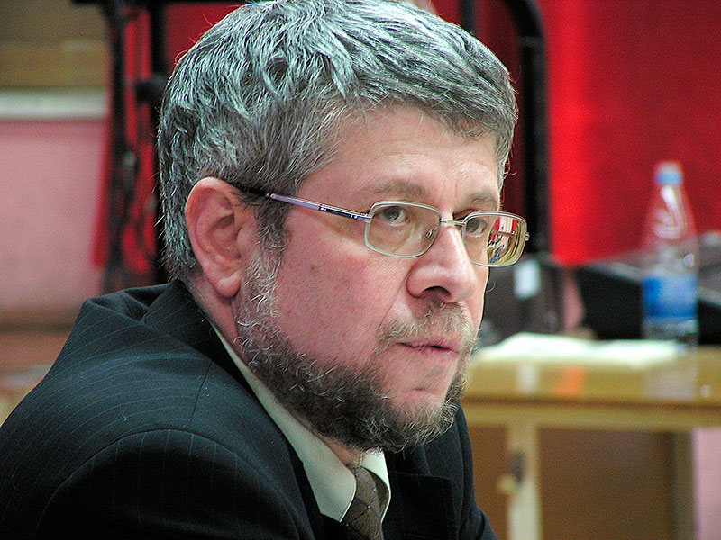
«Государственно-общественное управление образованием – это участие и взаимодействие в управлении образованием, с одной стороны, различных субъектов, выражающих и представляющих интересы, политику, гарантии и компетенцию государства в области образования, с другой стороны, различных субъектов, выражающих интересы в области образования гражданского общества, населения
А.А.Пинский
город Заринск
2016 год

Slide 7
Общественный Совет по развитию образования
Согласование программы МСО
Заслушивание и согласование ежегодного публичного отчета ОО
Представление ежегодного публичного отчета МСО общественности
Рассмотрение в инициативном порядке любого вопроса образования, отнесенного к компетенции органов местного самоуправления
город Заринск
2016 год

Slide 8
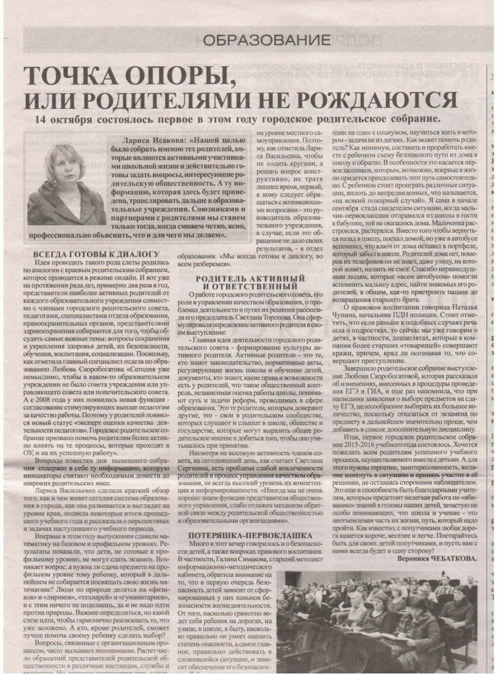
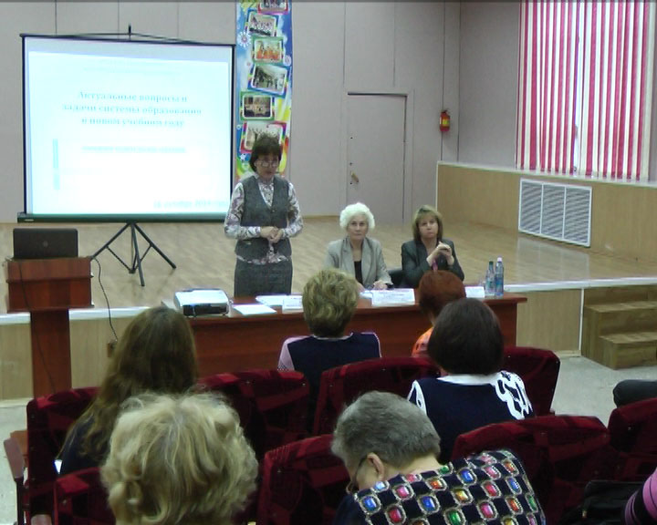
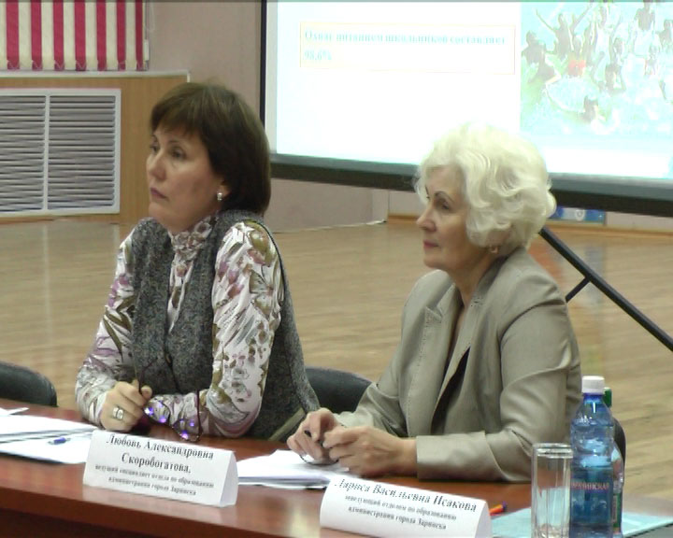
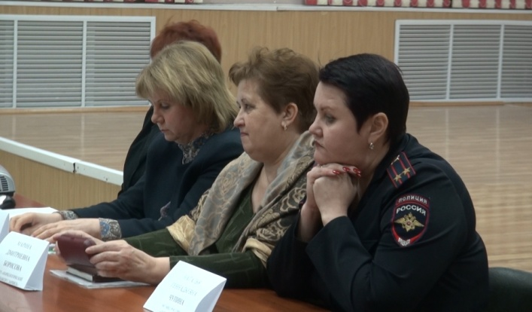
Работа с общественностью

Slide 9
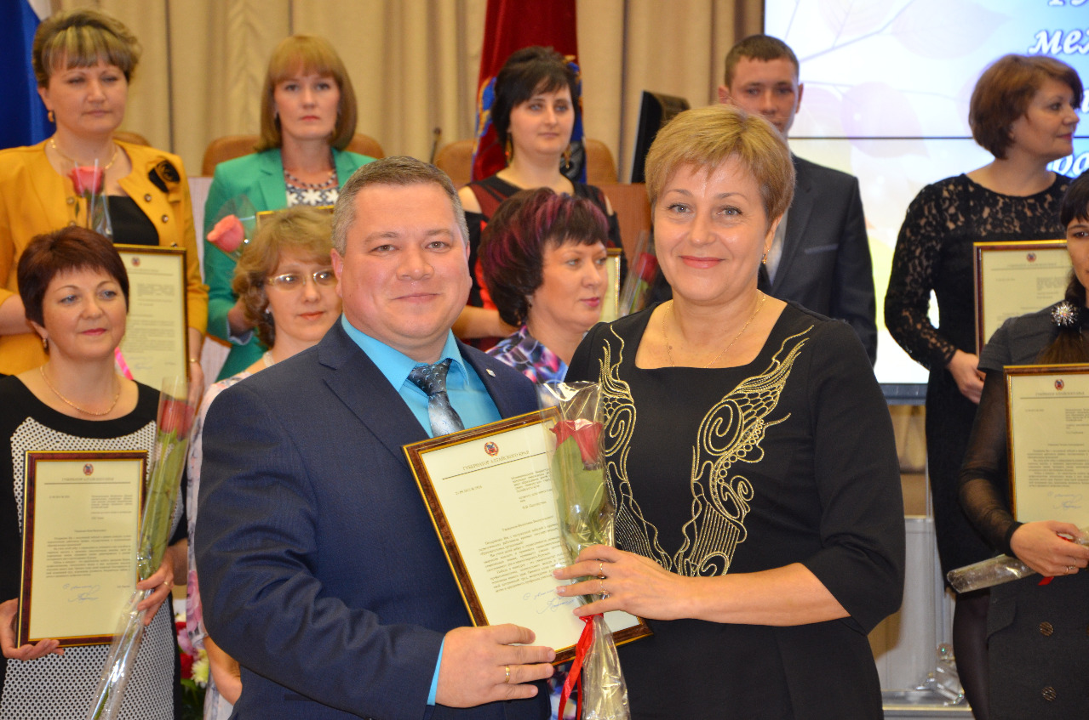
город Заринск
2016 год

Slide 10
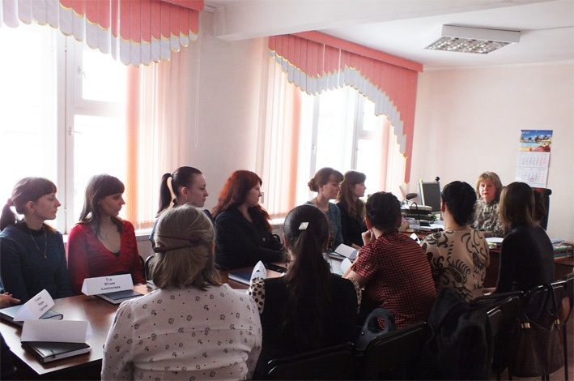
Городской Совет молодых педагогов
Основными направлениями работы с молодыми специалистами определены:
Адаптационная работа
Организация профессиональной коммуникации
Мотивация самообразования
город Заринск
2016 год

Slide 11
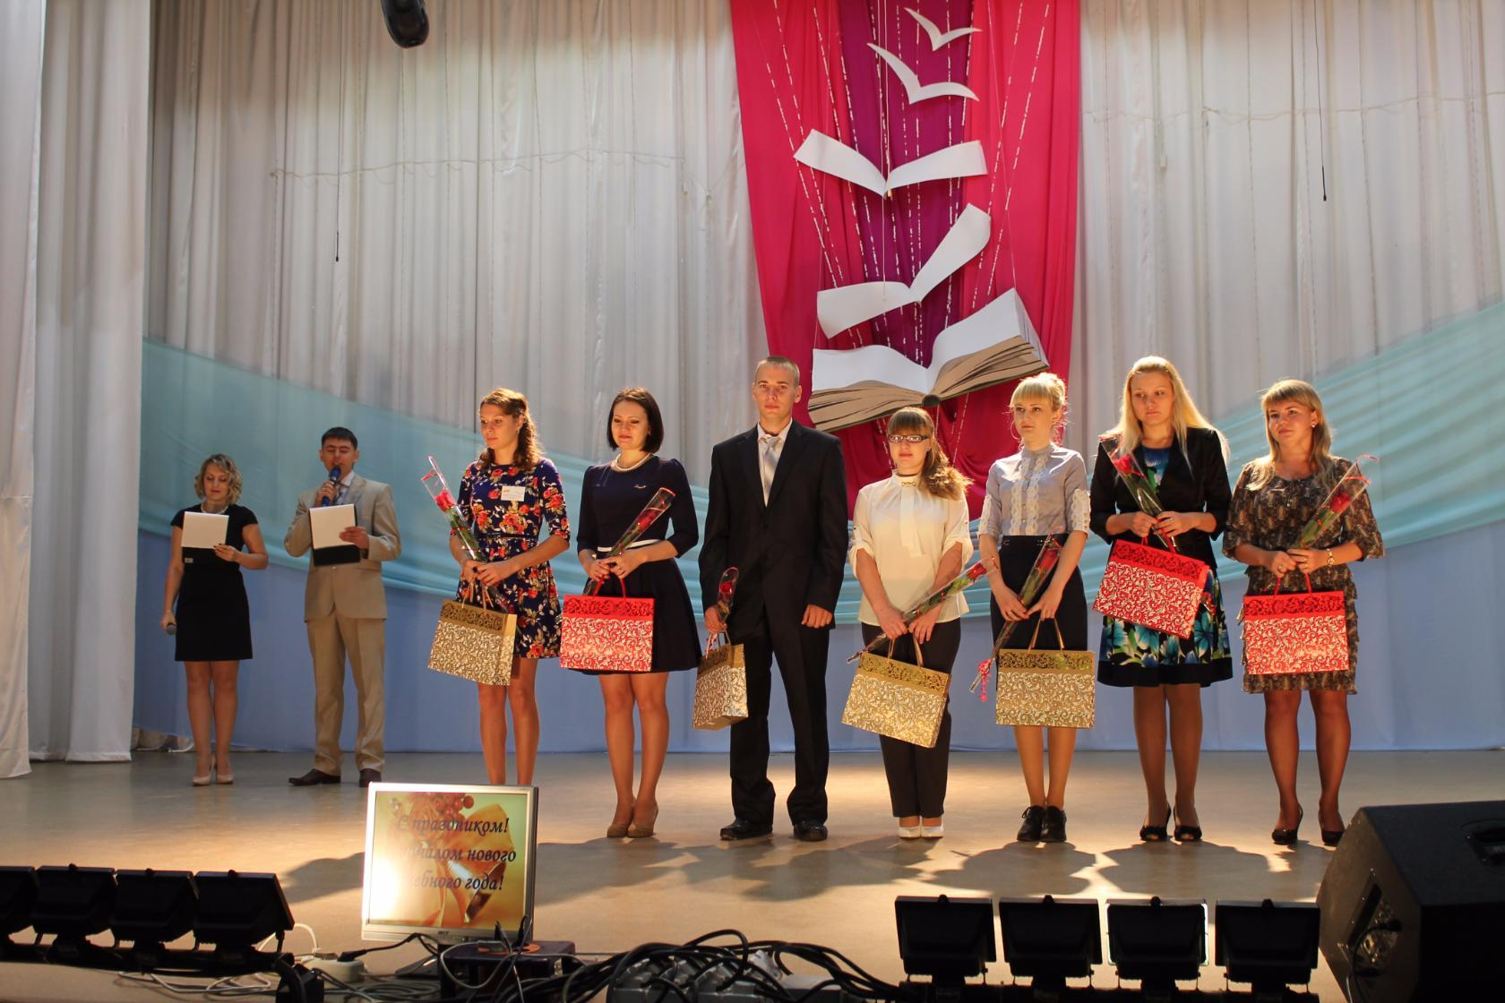
Чествование молодых педагогов на августовской конференции 2015 года
город Заринск
2016 год

Slide 12
Муниципальные методические объединения
- осуществляют организационную, координационную, инновационную и научно-методическую деятельность по учебным дисциплинам и направлениям комплексной модернизации общего образования, инновационного развития системы образования, изменяющегося нормативно-правового поля российского образования;
- оказывают консультативную помощь по вопросам научно-методического обеспечения процессов развития городской системы образования (реализация ФГОС: ДО, НОО, ООО; подготовка к внедрению профессионального стандарта «Педагог» и др.);
город Заринск
2016 год

Slide 13
Муниципальные методические объединения
- определяют и разрабатывают планы и методические рекомендации по актуальным проблемам муниципальной системы образования;
- организуют работу по обобщению и распространению инновационного педагогического и управленческого опыта, опыта диссеминации, сетевого взаимодействия, использования сетевых ресурсов, используя возможности распространения педагогических и управленческих инновационных продуктов на различных уровнях;
-вносят предложения по совершенствованию деятельности управленческих и методических служб всех уровней; участвуют в проведении конкурсов профессионального мастерства; принимают участие в формировании заказа на повышение квалификации членов ММО.
город Заринск
2016 год

Slide 14
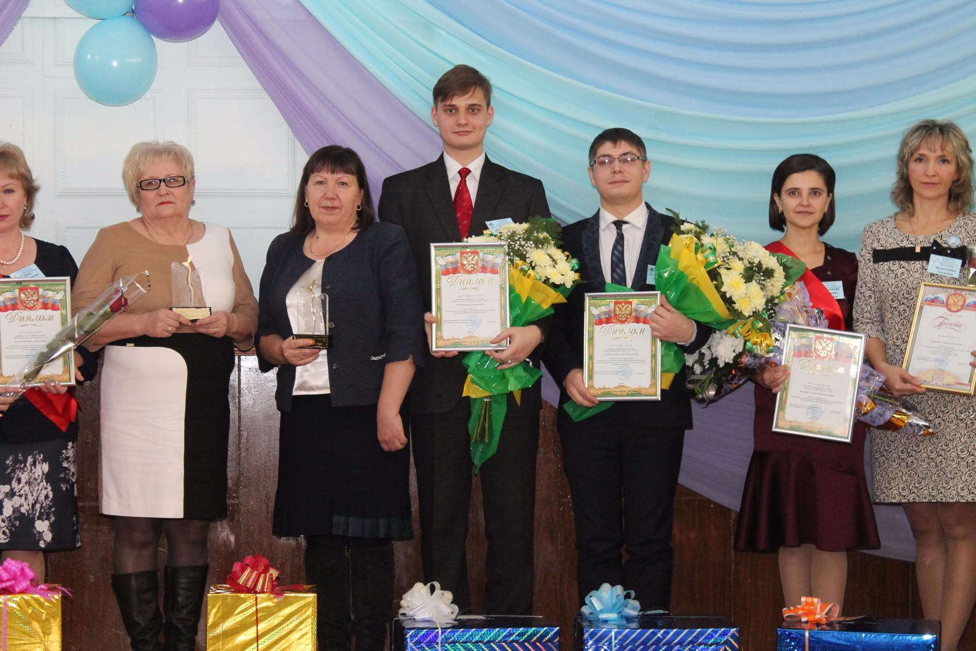
«Педагогический дебют города Заринска-2015»
город Заринск
2016 год

Slide 15
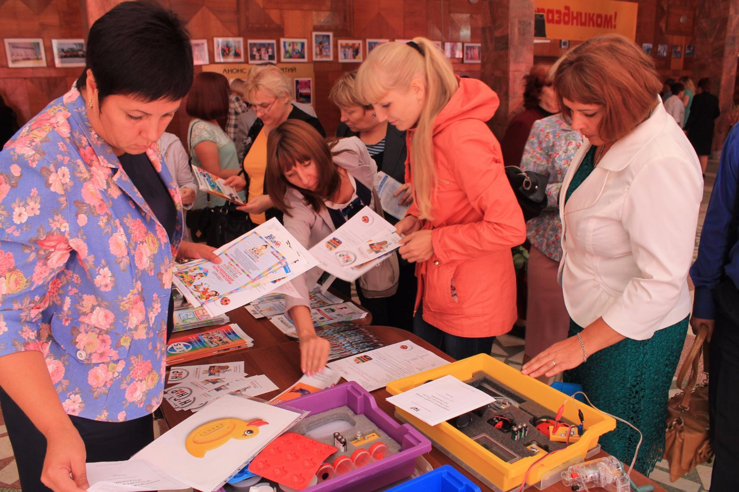
Августовские педагогические трибуны
город Заринск
2016 год

Slide 16
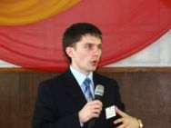
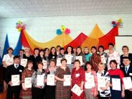
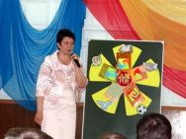
День педагогических открытий
город Заринск
2016 год

Slide 17
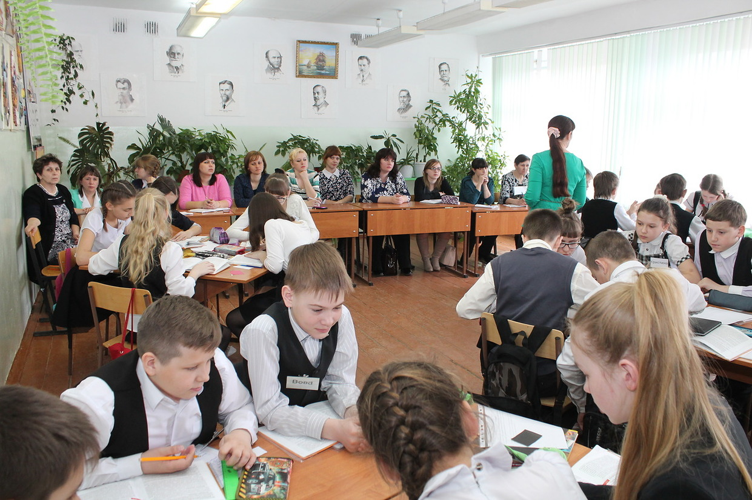
День педагогических открытий
город Заринск
2016 год

Slide 18
Результаты и эффекты ГОУ МСО
Параметры реализации Национальной образовательной инициативы «Наша новая школа»
Доля ОУ, в которых созданы органы ГОУ (от общего числа общеобразовательных учреждений) – 100%
Доля ОУ, которые представили общественности публичный доклад и/или отчёт о самообследовании (от общего числа общеобразовательных учреждений), размещенный в сети Интернет – 100%
Значимые эффекты и результаты внедрения ГОУ
Осознание родителями своего права влиять на процесс образования детей и управление школой
Рост престижа общественного участия в образовании, формирование общественности как носителя социального заказа
Доля ОУ, в которых органы ГОУ принимают участие в разработке и утверждении основных образовательных программ, программ развития ОУ, планов финансово-хозяйственной деятельности (от общего числа общеобразовательных учреждений) – 100%
Рост открытости образования
Повышение ответственности педагогов, руководителей за результаты деятельности системы образования, как следствие, повышение качества и обоснованности принимаемых управленческих решений
Поддержка общественностью интересов развития системы образования, как единых со своими интересами
город Заринск
2016 год

Slide 19
Спасибо за внимание!
город Заринск
2016 год

Slide 20
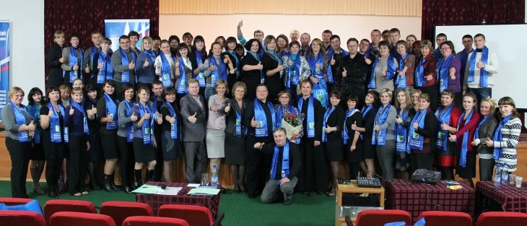
город Заринск
2016 год

Slide 21
город Заринск
2016 год

Slide 22
город Заринск
2016 год

Slide 23
Городской родительский Совет
Новая форма общения с общественностью - городские родительские собрания
город Заринск
2016 год

Slide 24
Повышение уровня и качества информированности родителей как субъектов государственно-общественного управления образованием
Мониторинг информационных запросов родителей обучающихся и использование результатов мониторинга в процессе организации государственно-общественного управления
Расширение практики систематического информирования родителей о планах и перспективах развития школой, достижениях школы, более широкое использование сайта школы, сайта органа управления образованием для информирования родителей
Формирование у родителей культуры принадлежности к образовательно-воспитательной среде школы посредством их вовлечения в решение практических вопросов функционирования школы
Повышение уровня психолого-педагогической и правовой компетентности родителей («круглые столы» с участием специалистов отдела по образованию, представителей служб системы профилактики ).
город Заринск
2016 год

Slide 25
Повышение эффективности деятельности администрации школ в реализации государственно-общественного управления образованием
Стимулирование деятельности руководителей школ по развитию государственно-общественного управления (включение соответствующих показателей в оценочные листы руководителей ОУ)
Обобщение опыта государственно-общественного управления ОУ (рассмотрение на Совете по развитию образования)
Формирование позитивного общественного мнения о профессиональной деятельности учителей (постоянное сотрудничество с городской газетой «Новое время», сюжеты в городской телевизионной программе «Вести администрации», размещение материалов на сайтах ОУ, отдела по образованию, проведение конкурсов профессионального мастерства и широкое освещение их в СМИ, чествование молодых специалистов, педагогов, подготовивших призеров и победителей олимпиад, конкурсов, педагогов, ставших победителями всероссийских, краевых конкурсов, на городском уровне с участием главы администрации города, депутатов городского Собрания депутатов)
город Заринск
2016 год

Slide 26
Повышение активности и ответственности СМИ в системе государственно-общественного управления
«Круглые столы», дискуссии по проблемам образования с привлечением авторитетных педагогов, ветеранов педагогического труда; обсуждение предполагаемых инноваций в школе как в процессе подготовки нововведений, ходе их реализации, на этапе анализа полученных результатов.
город Заринск
2016 год

Slide 27
Основные направления работы по созданию и развитию государственно-общественного управления
Повышение уровня и качества информированности родителей как субъектов государственно-общественного управления образованием
Повышение эффективности деятельности администрации школ в реализации государственно-общественного управления образованием
Повышение активности и ответственности СМИ в системе государственно-общественного управления
Повышение эффективности взаимодействия отдела по образованию с администрацией, педагогическими коллективами школ, общественностью в реализации государственно-общественного управления образованием
город Заринск
2016 год

Slide 28
Формы участия общественности
в оценке качества образования
Общественное участие
Общественное наблюдение
Общественная экспертиза
город Заринск
2016 год

Slide 29
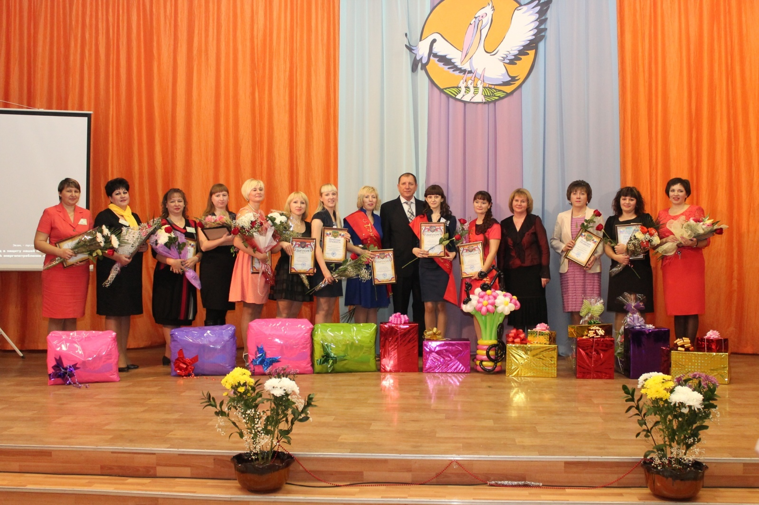
Городские профессиональные объединения педагогов
город Заринск
2016 год

Slide 30
Уровень стратегического управления
Августовская конференция
Межведомственные советы (по подготовке к ГИА, летнему отдыху и др.)
Городское род. собрание
Отдел по образованию
Муниципальный общественный совет по развитию образования
Методический совет
Совет по развитию ИИ
Городской родительский Совет
Городской совет молодых педагогов
Городской профсоюз работников образования
Уровень тактического управления
Заведующий отделом по образованию
Заместитель руководителя
Методический кабинет
Комиссия по разработке нормативных документов и распределению средств на стимулирование ИД
Комиссия по оценке эффективности деятельности руководителей ОУ
Совет по внедрению ФГОС, проф. стандарта «Педагог»
Аттестационная комиссия
Экспертные группы
Городские профессиональные объединения
Уровень оперативного управления
Специалисты отдела
Временные раб. гр. по проведению и апробации внешних процедур оценки
Временные раб. гр. по проведению мониторинга качества
Временные рабочие группы по проектам
Лица «оперативного сопровождения»
Молодёжный парламент
Совет по работе с одарёнными детьми

Slide 31
Результаты и эффекты ГОУ МСО
Параметры реализации Национальной образовательной инициативы «Наша новая школа»
Доля ОУ, в которых созданы органы ГОУ (от общего числа общеобразовательных учреждений) – 100%
Доля ОУ, которые представили общественности публичный доклад и/или отчёт о самообследовании (от общего числа общеобразовательных учреждений), размещенный в сети Интернет – 100%
Значимые эффекты и результаты внедрения ГОУ
Осознание родителями своего права влиять на процесс образования детей и управление школой
Рост престижа общественного участия в образовании, формирование общественности как носителя социального заказа
Доля ОУ, в которых органы ГОУ принимают участие в разработке и утверждении основных образовательных программ, программ развития ОУ, планов финансово-хозяйственной деятельности (от общего числа общеобразовательных учреждений) – 100%
Рост открытости образования
Повышение ответственности педагогов, руководителей за результаты деятельности системы образования, как следствие, повышение качества и обоснованности принимаемых управленческих решений
Поддержка общественностью интересов развития системы образования, как единых со своими интересами
город Заринск
2016 год

Slide 32
Региональная модель государственно-общественного управления образованием в Алтайском крае
Необходимость организации общества на достижение целей государственной политики в области образования
Обеспечение взаимопонимания и взаимодействия внутри не объединенных общими целями формально однородными общностями: родители, методические объединения и др. группы профессиональной и непрофессиональной образовательной общественности
город Заринск
2016 год

Slide 33
Спасибо за внимание!
город Заринск
2016 год

Slide 34
город Заринск
2014 год

Slide 35
Критерии оценки эффективности ГОУ
Решение конкретных проблем ОО, педагогов, обучающихся
Привлечение дополнительных финансовых средств
Улучшение имиджа системы образования
город Заринск
2014 год

Slide 36
Формы участия общественности
в оценке качества образования
Общественное участие
Общественное наблюдение
Общественная экспертиза
город Заринск
2014 год

Slide 37
Результаты и эффекты ГОУ МСО
Реализация Национальной образовательной инициативы «Наша новая школа»
Доля ОУ, в которых созданы органы ГОУ (от общего числа общеобразовательных учреждений) – 100%
Доля ОУ, которые представили общественности публичный доклад и/или отчёт о самообследовании (от общего числа общеобразовательных учреждений), размещенный в сети Интернет – 100%
Значимые эффекты и результаты внедрения ГОУ
Осознание родителями своего права влиять на процесс образования детей и управление школой
Рост престижа общественного участия в образовании, формирование общественности как носителя социального заказа
Доля ОУ, в которых органы ГОУ принимают участие в разработке и утверждении основных образовательных программ, программ развития ОУ, планов финансово-хозяйственной деятельности (от общего числа общеобразовательных учреждений) – 100%
Рост открытости образования
Повышение ответственности педагогов, руководителей за результаты деятельности системы образования, как следствие, повышение качества и обоснованности принимаемых управленческих решений
Поддержка общественностью интересов развития системы образования, как единых со своими интересами
город Заринск
2014 год

Slide 38
Региональная модель государственно-общественного управления образованием в Алтайском крае
Необходимость организации общества на достижение целей государственной политики в области образования
Обеспечение взаимопонимания и взаимодействия внутри не объединенных общими целями формально однородными общностями: родители, методические объединения и др. группы профессиональной и непрофессиональной образовательной общественности
город Заринск
2014 год

Slide 39
Региональная модель государственно-общественного управления образованием в Алтайском крае
Ведущая задача на 2014-2015 учебный год
«Взращивание» команды единомышленников, возможно через общие, совместные проекты родительской, педагогической общественности в сетевой форме – конкурсы, гранты, поездки и др
город Заринск
2014 год

Slide 40
город Заринск
2014 год

Slide 41
город Заринск
2014 год

